Slide 1

РОБОТ
КОМПАНЬОН
«Лесной Друг»
Lego-Робототехника L3
Педагог: Гизатуллин Марат Наилевич
21.12.24г

Slide 2

Какую проблему робот решает?
В путешествии робот выполняет роль гида-проводника:
Робот оснащен дроном разведки и поиска потерявшихся туристов
Развертываемым лагерем и полевой кухней
Модульность робота позволяет установить на него требуемые в разных условиях инструментах
В сфере активного туризма длительные походы – большое испытание для гидов, гораздо проще водить группы в короткие туры
Также наш робот может решить проблему с переносом необходимого оборудования

Slide 3


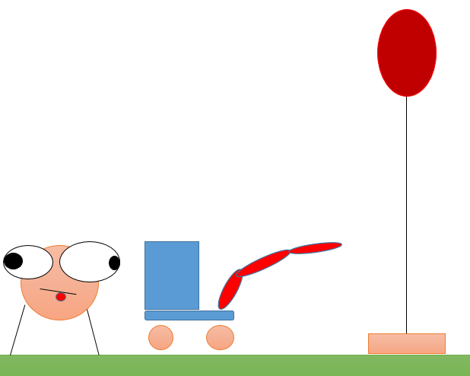
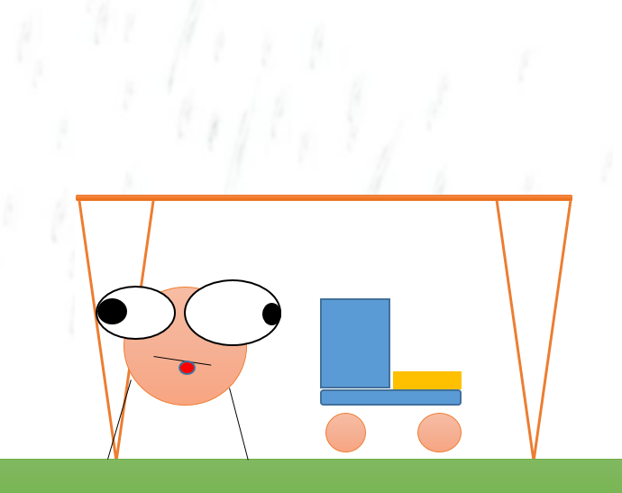
Что будет делать робот?
-Робот выдвигается с группой
-Отслеживает маршрут движения
-Исследует местность на наличие хищных животных и безопасность маршрута
-Раскладывает убежище
-Предоставляет зону для готовки еды
-Перевозит тяжелые грузы

Slide 4
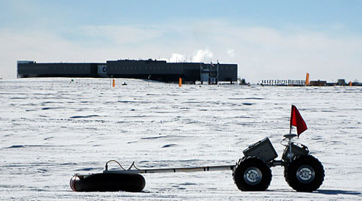
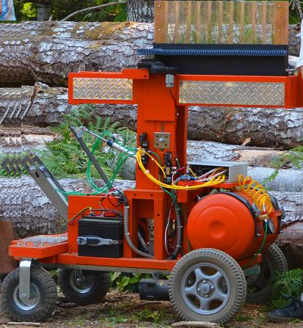
РЫНОК КОНКУРЕНТЫ ‘Лесной друг’
Объем рынка не велик, но поскольку прямые конкуренты отсутствуют проект может быть привлекательным как альтернатива кураторам.
Кто ключевой потребитель – Частные предприниматели сферы активного туризма
Объем рынка, регионы интересной литографии и экосистемы (Урал, Алтай, Кавказ, ближнее зарубежье)
Основное преимущество – автономность и отсутствие необходимости в операторе управления техникой
Расширение планируется путем выхода на международный рынок потребителей
Yeti
 | ЛЕСНОЙ ДРУГ | ЛЕШИЙ | Yeti
Навигация, связь | Спутниковая | - | Спутниковая
Взаимодействие с человеком | Поддержка в экспедициях | Помощь в восстановлении | -
Запас хода | Автозарядка панелями | Аккумулятор | Аккумулятор
Проходимость | Пересеченная местность, реки до 0,5м глубиной | Пересеченная местность | Ровные поверхности
ЛЕШИЙ

Slide 5
Экономика проекта
Солнечные панели +аккумуляторный блок – 1.000.000 ₽
Подвеска-квадроцикл x3 ходовая + рама – 1.200.000 ₽
Лебедка – 150.000 ₽
Микродрон мышь - ? ₽
Модули развертывания - ? ₽
Спасательный шар – 50.000 ₽
Хранилище + варочная поверхность – 400.000 ₽
GPS спутник 650.000 ₽
Модуль управления 1.000.000 ₽
Итого: 4.4-5.5 млн. ₽

Slide 6
Рынок ТAM SAM SOM
Прямой метод
Обратный метод
ТАМ
140 млрд.
ТАМ
140 млрд.
SАМ
1.4 млрд.
SАМ
59.95 млрд.
SOМ
0.14 млрд.
SOМ
0.164 млрд.
Товара в год – 30 ед.
Средняя стоимость 1 ед. – 5.5 млн ₽

Slide 7
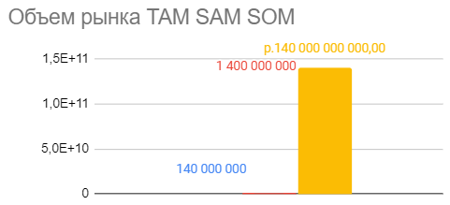
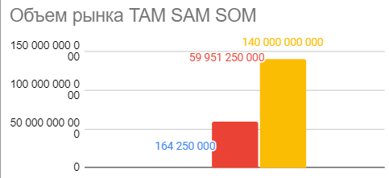
Расчет стоимости метод ТAM SAM SOM
Метод Сверху-вниз | Объем рынка в руб.
ТАМ Общий объем рынка | р.140 000 000 000,00
Доля конкурентов в % | 99%
SAM Фактический объем рынка | 1 400 000 000
Прогноз доли которую сможете занять в % | 10%
SOM Фактический объем рынка | 140 000 000
Метод Снизу-вверх | Объем рынка в руб.
За год мы можем произвести товара шт.: | 30
Средняя стоимость товара в руб.: | 5 500 000
SOM Фактический объем рынка, руб. | 164 250 000
Столько человек / штук могли бы в теории купить: | 10 950
SAM Фактический объем рынка | 59 951 250 000
ТАМ Общий объем рынка | 140 000 000 000

Slide 8

итог
Наш робот будет полезным потому что он будет помогать человеку в экспедициях у него будет запас воды и еду что достаточно упростит готовку а ещё он красивый
👍😊

Slide 9

СПАСИБО ЗА ВНИМАНИЕ
❤

